Slide 1
KALKULAČNÍ SYSTÉM
Ing. Markéta Šeligová, Ph.D.

Slide 2
KALKULAČNÍ SYSTÉM
Ing. Markéta Šeligová, Ph.D.

Slide 3
Příklad
Stavební společnost se uchází o realizaci 2 stavebních zakázek, na jejichž základě byl sestaven rozpočet plné nákladové náročnosti obou zakázek.
Veškeré údaje zjednodušeně vyjadřuje následující tabulka.
Notes:
csvukrs

Slide 4
Příklad
Nákladová náročnost stavebních zakázek v mil Kč.
 | Zakázka A | Zakázka B
Přímý materiál spotřebovaný při realizaci zakázky | 200 | 250
Fakturované subdodávky | 50 | 45
Přímá nákladová náročnost profesního zajištění zakázky | 100 | 120
Správní režie (5 % přímé nákladové náročnosti) | 5 | 6
Celková nákladová náročnost zakázky | 355 | 421
Notes:
csvukrs

Slide 5
Příklad
Stabilně dosahovaná výnosnost dlouhodobé vázaného kapitálu (kterou společnost měří jako podíl zisku před zdaněním a průměrné výše dlouhodobého vlastního kapitálu a cizího kapitálu) činí 0,2 (20 %) a společnost předpokládá její zachování i pro následující rozpočtované období.
Obrátka tohoto kapitálu, která se ve společnosti měří jako podíl celkových ročních nákladů a průměrné výše dlouhodobého kapitálu, představuje 2,5 obrátky za rok.
Notes:
csvukrs

Slide 6
Příklad
Stanovte výši:
a) směrné ziskové přirážky
b) směrné ceny
Notes:
csvukrs

Slide 7
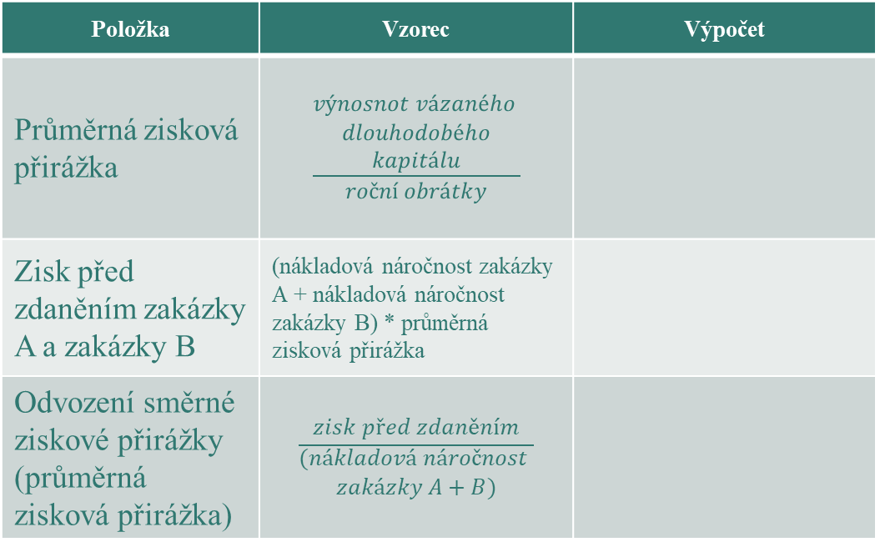
Řešení
Položka | Vzorec | Výpočet
Průměrná zisková přirážka | $$\frac{\begin{aligned}výnosnot vázaného \\ dlouhodobého \\ kapitálu\end{aligned}}{roční obrátky}$$
Zisk před zdaněním zakázky A a zakázky B | (nákladová náročnost zakázky A + nákladová náročnost zakázky B) * průměrná zisková přirážka
Odvození směrné ziskové přirážky (průměrná zisková přirážka) | $$\frac{zisk před zdaněním}{\begin{aligned}(nákladová náročnost \\ zakázky A+B)\end{aligned}}$$
Notes:
csvukrs

Slide 8
Řešení – ad a) směrná zisková přirážka
Směrná zisková přirážka = Přímá nákladová náročnost profesního zajištění zakázky * odvozená (průměrná) zisková přirážka
Položka | Výpočet | Výsledek
Směrná zisková přirážka zakázky A
Směrná zisková přirážka zakázky B
Notes:
csvukrs

Slide 9
Řešení – ad b) směrná cena
Směrná cena = celková nákladová cena zakázky + směrná zisková přirážka zakázky
Položka | Výpočet | Výsledek
Směrná cena zakázky A
Směrná cena zakázky B
Notes:
csvukrs

Slide 10
Děkuji za pozornost

